Slide 1
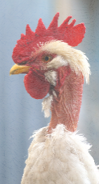
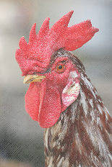
“Implementación DE un programa de nutrición alternativa en aves de engorde de estirpes mejoradas”
Autor: Kelvin Junior, Delgado Vera
Director: MSc. Jorge Omar, Lucero Borja
sEPTIEMBRE 2021

Slide 2
Introducción.
El pollo campero por su origen genético es diferente al broiler, rústica, resistente a enfermedades, de crecimiento lento, puede ser criado en confinamiento y semi-cautiverio alimentado con acceso a potreros para pastoreo como alimentación complementaria, (Mena & Vinueza, 2013).

Slide 3
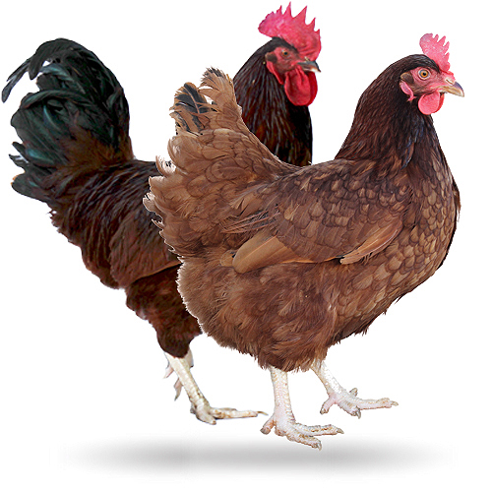
En la actualidad la cría del pollo campero es una alternativa avícola a la explotación del pollo industrial, criado en un sistema semi-extensivo frente al sistema intensivo del pollo broiler
Con expectativas de generar una fuente alternativa de alimento para el productor se evaluó la respuesta a la alimentación con balanceado más acceso a una porción de hojas de nacedero (Trichanthera gigantea)

Slide 4
Esta investigación está orientada a buscar la sustentabilidad alimenticia de la mediana y pequeña producción de pollo campero, en busca de disminuir los costos de inversión en alimentación, mejorando la rentabilidad del proyecto, los parámetros zootécnicos y la economía de la familia.

Slide 5
Objetivo General:
Implementar una dieta alternativa usando la hoja de nacedero (Trichanthera gigantea) frente a una dieta de balanceado comercial en pollos camperos.

Slide 6
Objetivo Específicos:
Implementar un ensayo para comparar dos dietas en pollos camperos.
Medir los parámetros zootécnicos en el ensayo (Peso Vivo, Consumo, Ganancia de peso, ICA, FEA e IP.)
Realizar un análisis económico.

Slide 7
Hipótesis
Hipótesis nula
Ho: La dieta con hoja de nacedero no influyó en los parámetros zootécnicos del pollo campero

Slide 8
Materiales y métodos
Ubicación política
La presente investigación se desarrolló en las instalaciones de la Granja Las Cañas, km 8 vía a Las Mercedes - Los Bancos, ubicada en la provincia de Santo Domingo de los Tsáchilas, Cantón Santo Domingo, Parroquia Río Toachi.
Ubicación ecológica
Libertad del Toachi tiene un clima Subtropical, de acuerdo a la clasificación de las zonas de vida de Holdridge. Libertad del Toachi pertenece al bosque húmedo Subtropical (bh-ST).
Suelo: arenosos a arcillosos
Altura: 600 msnm
Temperatura:23 a 26°C
Precipitación: 2785 mm/año
Humedad relative: 95 – 99%
Latitud: 00° 12´ 17´´
Longitud: 79° 06´ 36´´
Altitud: 600 msnm

Slide 9
Factores a probar
El factor a probar fue la inclusión de la hoja de nacedero en la dieta del pollo campero.
Tratamientos a comparar
Tratamientos | Código | Descripción
T1 | Dieta 1 | 100% balanceado comercial
T2 | Dieta 2 | 50% balanceado comercial + 50% hojas de nacedero
Repeticiones
Cada dieta se conformó por 10 repeticiones, obteniendo un total de veinte unidades experimentales.

Slide 10
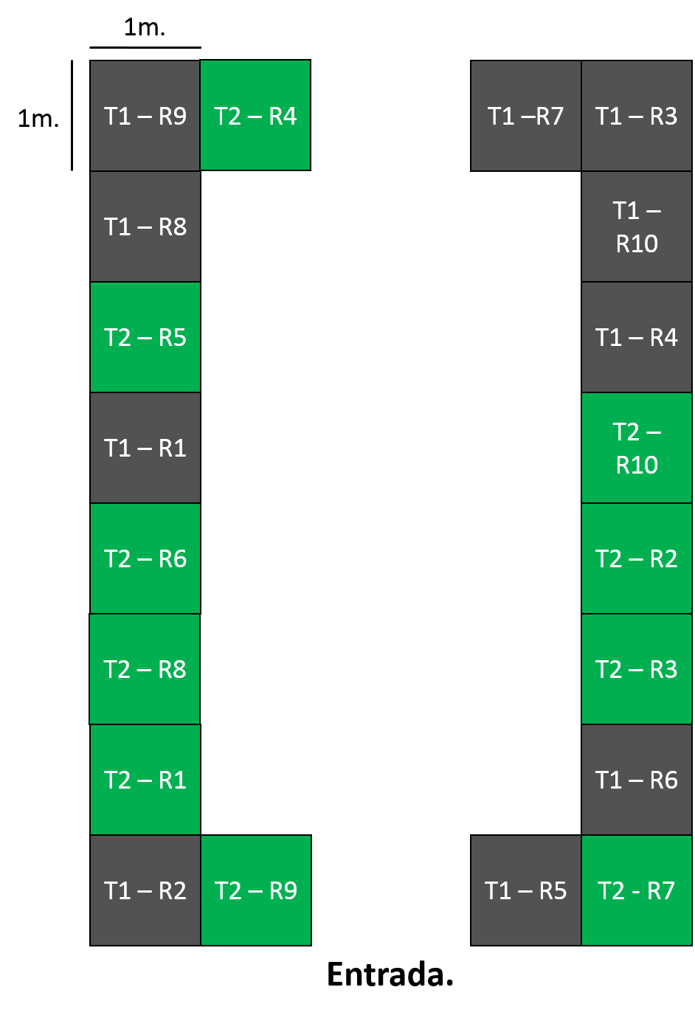
Croquis del diseño
Distribución de las unidades experimentales en el ensayo
Análisis estadístico
Se utilizó el método de análisis lineal con medición de medias repetidas en el tiempo al 5% de significancia.

Slide 11
Variables a medir
Peso vivo
Esta variable se registró en kg con una balanza digital de forma semanal en cada unidad experimental.
Notes:
Esta variable se registró en kg de forma semanal en cada unidad experimental.

Slide 12
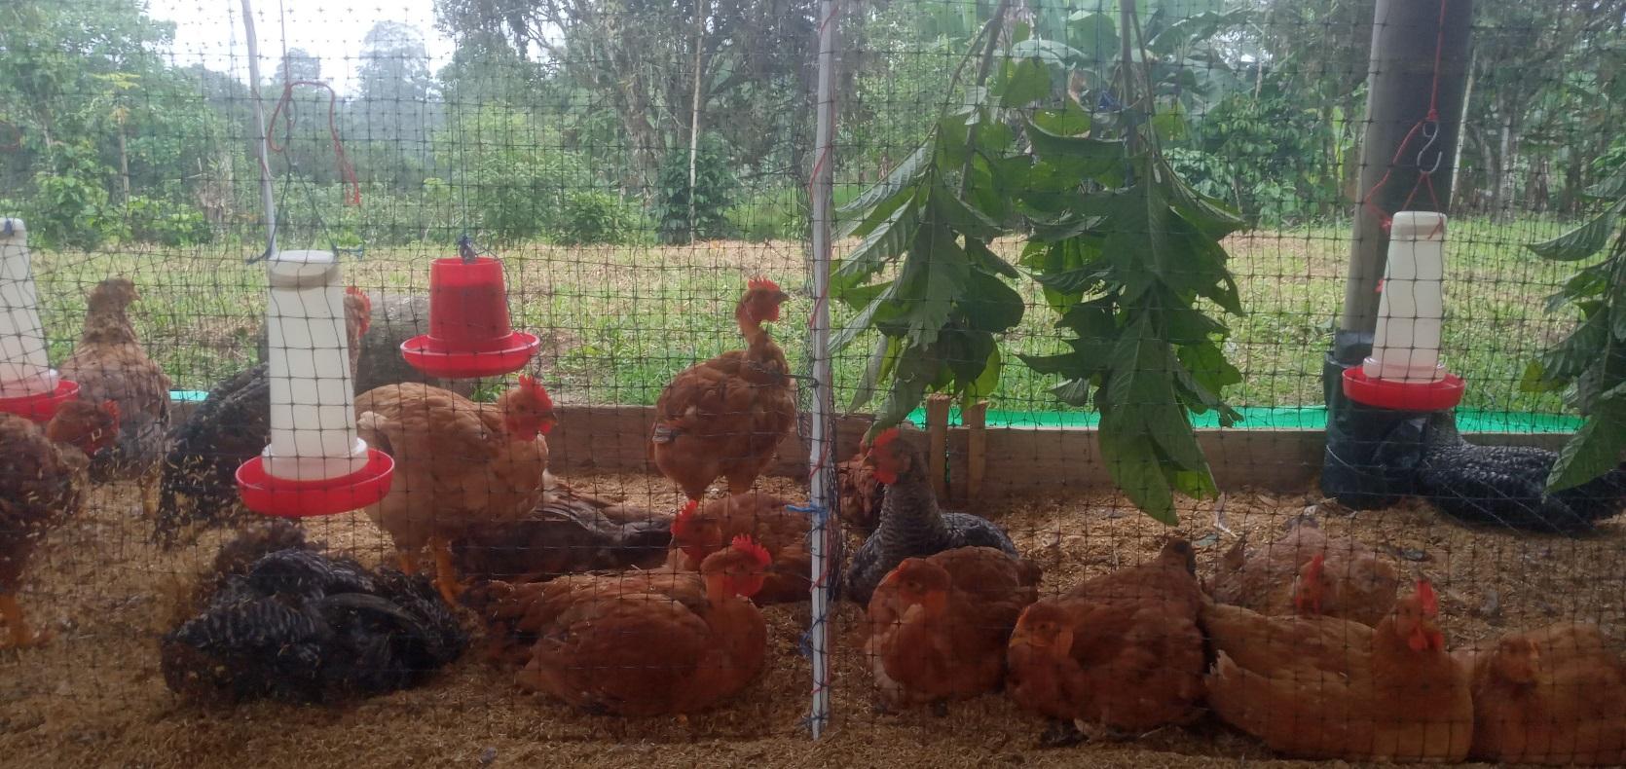
Consumo (g)
$$CNA=AO−AS$$
Donde:
CNA: Consumo neto de alimento
AO: Alimento ofertado
AS: Alimento sobrante
Notes:
El consumo de alimento se registró en gramos de forma diaria, se aplicó en base a la cantidad de pollos en cada jaula

Slide 13
Ganancia de peso
Índice de Conversión Alimenticia
$$I.C.A.=\frac{kg de alimento consumido}{kg de carne ganado}$$
$$G.P.=Peso inicial −Peso final$$
Factor de Eficiencia Americano
Índice de Productividad
$$F.E.A.=\frac{Peso vivo kg}{C.A.}∗100$$
$$I.P.=\frac{FEA}{ICA}$$

Slide 14
Resultados y Discusiones

Slide 15
Peso Vivo (PV)/AVE/SEMANA
(p<0,0001).
Dieta 1
30%>Peso.
Peso
D1: 2,4 kg
D2: 1,8 kg
FT IIA (2012) oscila 1,4 y 1,6kg.
Lenta ganancia de peso, (Casanovas & Rodríguez, 2016).
García (2005) logró obtener 2,5 y 2 kg
Notes:
Con base en el ADEVA con medida repetida en el tiempo, se observa (Figura 4) que el peso vivo de las aves cambió conforme avanzaron las semanas de engorde, pero dependió de la dieta (p<0,0001). Las aves iniciaron el ensayo con similar peso vivo, a partir de la semana tres en adelante se empezó a notar diferencia, los animales alimentados con balanceado tuvieron 30% mayor peso vivo al finalizar el ensayo. El coeficiente de variación fue del 5,53% dicho porcentaje se encuentra dentro de los parámetros aceptados.
Según los resultados obtenidos en la presente investigación, las dietas 1 y 2, han generado los pesos de 2,4 y 1,8 kg respectivamente (Figura 4), a la semana 8 de engorde, estos pesos sin importar la dieta aplicada, lograron ser mejores que la establecida en la ficha técnica de IIA (2012), quienes mencionan que este tipo de ave, fue creada para una alimentación alternativa, en la cual el peso aproximado a las semanas ocho y nueve, debe oscilar entre 1,4 y 1,6kg. Mientras en un estudio generado por García (2005), en donde comparaba la crianza de pollos Camperos, de forma intensiva y extensiva, con una dieta mixta (balanceado y pastura) logró obtener 2,5 y 2 kg respectivamente a las 8 y 11 semanas consecuentemente, con ello se corrobora la lenta ganancia de peso que tiene este tipo de ave, según su genética (Casanovas & Rodríguez, 2016).
Cabe recalcar que la dieta 2, provocó menor peso vivo en los animales evaluados, como consecuencia del uso alternativo de las hojas de nacedero a razón de que esta especie vegetativa es una planta proteica baja en energía y con baja digestibilidad (Espinoza J, 2016).

Slide 16
Consumo de Alimento (CA)/AVE/SEMANA
(p<0,0001)
Consumo
161,2 g/día
94,2 g/día
Dieta 2
Logró 5,8% de inclusión
(Espinoza J, 2016) evaluó 3 niveles de inclusión, 3, 6 y 9% ,la mejor respuesta fue al 3%.
Casanovas y Rodríguez (2016), el consumo diario promedio es de 145,49g,
50% nacedero
palatabilidad
Valencia Arboleda, Sarria Vergara & Rivera Rueda (2007), reportaron una buena aceptación al nacedero con un nivel de proteína de 19,6%, mientras que en la presente investigación se obtuvo 15,06%.
Notes:
Con base en el ADEVA con medida repetida en el tiempo, se observa (Figura 5) que el consumo de las dietas, fueron diferentes conforme avanzaron las semanas de engorde, pero dependió de la dieta (p<0,0001). El consumo de la dieta 2 desde la semana uno en adelante fue más baja, los animales que se alimentaron con balanceado tuvieron un mayor consumo al terminar el ensayo. El coeficiente de variación fue del 3,84%.
Como se ha evidenciado en la figura 5, el consumo de alimento diario de la dieta 1 y 2, fue de 161,2 y 94,2 g/día a la quinta semana respectivamente, según Casanovas y Rodríguez (2016), el consumo diario promedio alimenticio de los pollos Camperos es de 145,49g, con lo que se afirma que el manejo aplicado en la presente investigación fue favorable en la dieta 1 (Dottavio, Amoroto, Romera, Alvarez, Canet & Di Masso, 2010), sin embargo estas aves, al estar alimentadas en un 50%, de una forma alternativa (hojas de nacederos), se ven influenciadas por la palatabilidad en el alimento, ocasionando cambios en el consumo (Muñoz & Pintado, 2016), lo que se refleja directamente en el peso vivo final obtenido. Es importante acotar que Valencia Arboleda, Sarria Vergara & Rivera Rueda (2007), reportaron una buena aceptación por parte de los pollos camperos a la adición de hojas de nacedero en la dieta alimenticia proporcionada, en donde las hojas que se aplicaron dieron un nivel de proteína de 19,6%, mientras que en la presente investigación se obtuvo 15,06%. La dieta 2 propuesta en la investigación logró una inclusión del 5,8% de hoja de nacedero (Espinoza J, 2016) evaluó 3 niveles de inclusión de nacedero 3, 6 y 9%, donde observó que la mejor respuesta fue al 3%, los niveles de 6 y 9% resultaron ser perjudiciales en la dieta de las aves donde a mayor cantidad de hojas de nacedero la disponibilidad de energía fue menor en su dieta, dando como resultado un menor peso, coincidiendo con lo ocurrido en la dieta 2 de esta investigación.

Slide 17
Ganancia de Peso (GP)
Ganancia
Dieta 1 mayor con un (p<0,0001)
En la dieta 2, existe reducción (0,98kg), en comparación con la dieta 1 (1,46kg),
Esto debido al cambio de 50% del tipo de alimento, cuando lo recomendado es la disminución de concentrado máximo de 20% (Tapia & Torres, 2002)
Corrobora con lo dicho por (Espinoza J, 2016) donde evaluó 3 niveles de inclusión.
Dieta 1 ganancia del 48% mayor coincide con consumo-costo
Notes:
Con base en el ADEVA, al finalizar el ensayo se observa (Figura 6) que la ganancia de peso de las aves alimentadas con la dieta 1 es mayor (p<0,0001). Por lo que se rechaza la hipótesis nula de que no hay diferencias entre las dietas para la variable ganancia de peso por individuo. Las aves sustentadas con la dieta 1 terminaron con una ganancia de 48% mayor, lo que coincide con el mayor consumo, lo que implicaría además un mayor costo en la producción.
Al considerar la ganancia de peso, como se puede observar en la figura 6, en la dieta 2, existe una reducción considerable (0,98kg), en comparación con la dieta 1 (1,46kg), esto debido al cambio de 50% del tipo de alimento, cuando lo recomendado es la disminución de concentrado máximo de 20% (Tapia & Torres, 2002), para evitar este tipo de bajas, en la producción, convirtiéndose en un efecto directo del consumo de alimento diario (Mattocks, 2009), cabe recalcar que la dieta 2, posee menor ganancia de peso diario (28g), generando diferencia significativa, en comparación con lo obtenido por EMBRAPA (2006), que fue de 35g diarios, bajo un confinamiento y crianza industrial, con tres fases de alimentación, balanceado inicial, engorde y finalizador, lo que es corroborado por Espinoza (2016), quien evaluó la inclusión de porcentajes de hoja de nacedero en las dietas de pollo de engorde, donde afirma que las dietas a base de 100% balanceado son mejores, en comparación con las que mantienen incluida el nacedero, en especial aquellas que tenían 6 y 9% de proporción dentro de la dieta, ya que esta especie es rica en proteína y baja en energía, por lo tanto se indujo a una disminución en la ganancia de peso.

Slide 18
Índice de Conversión Alimenticia
Dieta 2 es menor (p<0,0001)
(Lazo, 2016), menciona que los pollos Broiler, a los 45 días, el ICA oscila de 1,67 a 1,70 tomando en cuenta que su genética permite acumular musculatura de forma más rápida
Librera, Di Masso, Canet, Font y Dottavio (2003), mencionan que el ICA, de los pollos camperos, es el doble de la que registran los pollos Broiler, por lo que se afirma que la opción de la dieta 2, es una buena alternativa alimenticia.
Notes:
Con base en el ADEVA, al finalizar el ensayo (Figura 7) se observa que el ICA de las aves alimentadas con la dieta 2 es menor (p<0,0001). Las aves sustentadas con la dieta 2 obtuvieron un ICA de 1,73, mientras que los de la dieta 1 obtuvieron un ICA de 2,19. Siendo así, se rechaza la hipótesis nula, de que la inclusión de hoja de nacedero no influye en el Índice de Conversión Alimenticia. El valor obtenido por la dieta 2, es una buena conversión, al comparar con los valores proporcionados por los pollos Broiler, a la edad de 45 días, el ICA oscila de 1,67 a 1,70 (Lazo, 2016), tomando en cuenta que su genética permite acumular musculatura de forma más rápida (Pakdel,Van Arendonk, Vereijken & Bovenhuis, 2005), por ello Librera, Di Masso, Canet, Font y Dottavio (2003), mencionan que la conversión alimenticia, de los pollos camperos, es el doble de la que registran los pollos Broiler, por lo que se afirma que la opción de la dieta 2, es una buena alternativa alimenticia.

Slide 19
Factor de Eficiencia Americano
Dieta 1 es mayor (p<0,0001)
Se afirma que la dieta 1, es la mejor alternativa al momento de elegir la opción de alimentación, debido a que el Factor de Eficiencia Americano, expresa la relación existente entre el peso final, sobre la conversión alimenticia obtenida, (Bejarano, 2008).
Por lo tanto, al existir diferencia en el FEA no es relevante considerando que es solo 2% mayor. Esto indica que la interacción entre el potencial genético, la alimentación y el manejo fue aceptable (Freire & Berrones, 2008).
Notes:
Con base en el ADEVA, al finalizar el ensayo se observa (Figura 8) que el FEA de las aves alimentadas con la dieta 1 es mayor (p<0,0001). Las aves sustentadas con la dieta 2 obtuvieron un FEA de 104, mientras que los de la dieta 1 obtuvieron un FEA de 107. Por lo tanto se rechaza la hipótesis nula, la dieta con hoja de nacedero no influye en el Factor de Eficiencia Americano del pollo campero.
Mediante los resultados expuestos en la figura 8, se afirma que la dieta 1, es la mejor alternativa al momento de elegir la opción de alimentación, debido a que el Factor de Eficiencia Americano, expresa la relación existente entre el peso final, sobre la conversión alimenticia obtenida, es decir vincula el peso, con el aprovechamiento de los alimentos (Bejarano, 2008). Cabe recalcar, que aun cuando existe diferencia en el Factor de Eficiencia Americano no es relevante considerando que es solo 2% mayor. Esto indica que la interacción entre el potencial genético, la alimentación y el manejo fue aceptable (Freire & Berrones, 2008).

Slide 20
Índice de Productividad
Dieta 2 es mayor (p<0,0001).
Al no existir valores comparables, se mantiene como idea base los valores establecidos por la línea genética de los broiles
(Aviagen Group, 2012), Ross 308, la cual el IP fue de 83
(Gange, Almada, Alaluf & Ferrari, 2019), Cobb 500, obtuvo un IP de 72,22
Notes:
Con base en el ADEVA, al finalizar el ensayo se observa (Figura 9) que el IP de las aves alimentadas con la dieta 2 es mayor (p<0,0001). Las aves sustentadas con la dieta 2 terminaron con un IP 22% mayor. Por lo tanto, se rechaza la hipótesis nula, de que la inclusión de hoja de nacedero no influye en el Índice de Productividad del pollo campero.
Según los resultados presentados en la figura 9, la dieta 2 (60,11), es la más conveniente para el productor, debido a que expresan la eficiencia obtenida con relación a la conversión alimenticia (Medina, González, Daza, Restrepo & Barahona, 2014), cabe recalcar que al no existir valores comparables, se puede mantener como idea base con los valores establecidos por la línea genética Ross 308, la cual es de 83, siendo estas aves de crecimiento y engorde rápido (Aviagen Group, 2012), por otra parte, la línea Cobb 500, alimentada bajo una dieta mixta entre balanceado y vegetales, mantiene un índice de productividad de 72,22 a la quinta semana de crecimiento (Solís, 2013), mientras que los pollos camperos del estudio fueron evaluados, a la semana ocho de edad, pero se diferencian por la genética en el aumento de la masa corporal, directamente influida por el tipo de alimentación (Gange, Almada, Alaluf & Ferrari, 2019).

Slide 21
Costo-Beneficio
Análisis de Rentabilidad | Dieta 1 | Dieta 2
A) Total Inversión | 365,68 | 286,83
B) Producción final de pollos | 70 | 70
C) Peso promedio Lbs/Pollo | 4,25 | 3,2
D) Costo estimado de libra en pie | 1,5 | 1,5
E) Ingreso Total (B*C)*D | 446,25 | 336
Utilidad Neta (E-A) | 80,58 | 49,18
Relación Beneficio Costo | 1,22 | 1,17
Rentabilidad % | 22,03 | 17,14
Costo de producción/pollo | 5,22 | 4,10
La implementación de un programa de nutrición alternativa en aves de engorde, la misma tiene una gran importancia para el mediano y pequeño avicultor. Por lo tanto, la dieta 1 mostro una mayor rentabilidad económica (22%) y con una utilidad neta 30$ mayor a la obtenida por la dieta 2, de todas maneras, aún quedan varias insuficiencias hacia las cuales se encaminan recomendaciones para la inclusión de hojas de nacedero en la dieta de los pollos camperos y ayuden a mejorar los resultados obtenidos.
Notes:
El presente trabajo muestra un análisis económico de la implementación de un programa de nutrición alternativa en aves de engorde, la misma tiene una gran importancia para el mediano y pequeño avicultor. Por lo tanto, la dieta 1 mostro una mayor rentabilidad económica (22%) y con una utilidad neta 30$ mayor a la obtenida por la dieta 2, de todas maneras, aún quedan varias insuficiencias hacia las cuales se encaminan recomendaciones para la inclusión de hojas de nacedero en la dieta de los pollos camperos y ayuden a mejorar los resultados obtenidos.

Slide 22
Conclusiones
El uso de hoja de nacedero si es una alternativa alimenticia para la dieta de los pollos camperos.
Se evidencio en la práctica que el uso de hoja de nacedero obtuvo resultados positivos en algunos parámetros tales como el Índice de Conversión Alimenticia y el Índice de Productividad.
El análisis económico afirmó resultados donde una dieta reduce los costos de producción pero con menor peso, por lo tanto mayor tiempo para poder llegar al peso objetivo.

Slide 23
Recomendaciones
Al mediano y pequeño avicultor, hacer uso de las hojas de esta planta en la dieta de sus aves, al momento de hacer las limpiezas o podas de los nacederos, cortar la parte foliar y dar a voluntad en horas de la mañana o tarde, el suministro de las hojas debe ser en fresco.
Hacer pequeñas parcelas de producción con nacedero a una densidad de 1x1, sembrar estacas de forma vertical y de una longitud no más de 45 cm, esto servirá para poder ofertar un forraje fresco y de calidad.
Evaluar diferentes formas de inclusión de la hoja de nacedero con algún componente energético en la dieta del pollo campero.
Analizar más parámetros productivos con la inclusión de la hoja de nacedero.

